Slide 1

FOREVER MARILYN

Slide 2
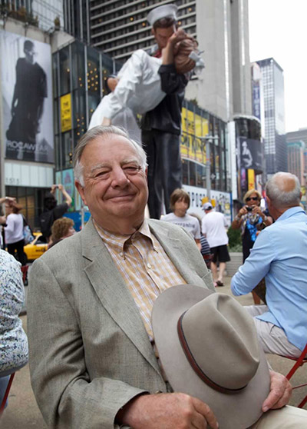
Forever Marilyn es una estatua de gran tamaño de Marilyn Monroe diseñada por Seward Johnson. La escultura representa una de las imágenes más famosas de la actriz, extraída de la película dirigida por Billy Wilder "The Seven Year Itch" (1955) ("La tentación vive arriba"). Creada en 2011, la estatua ha sido expuesta en varias localizaciones de Estados Unidos así como en Australia. La escultura, de 7,9 metros de alto y 15.000 kg de peso, realizada en acero inoxidable y aluminio policromado, constituye un tributo a la icónica escena de Marilyn el instante en que una ráfaga de aire proveniente de una rejilla de ventilación del metro de Nueva York levanta la falda del vestido de la actriz. En agosto y septiembre de 2011, la escultura sufrió tres ataques vandálicos, el más reciente consistente en arrojar pintura roja sobre la estatua. Según el director ejecutivo del Chicago Public Arts Group: "Estos ataques se debieron a que la escultura «está cargada de significado político, significado provocativo y significado sexual".​
Seward Johnson>
Notes:
2

Slide 3
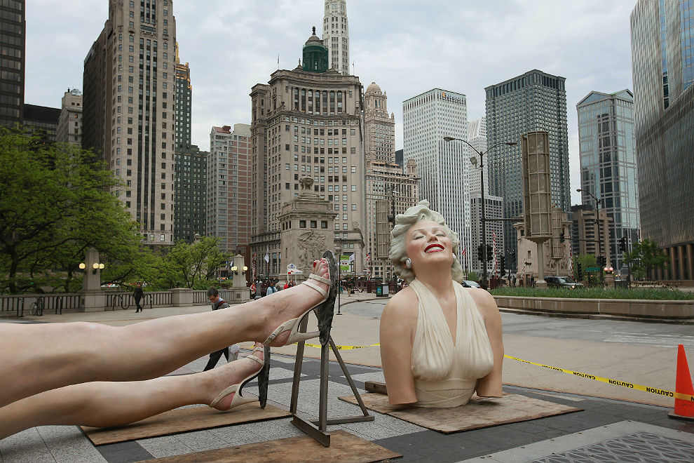

Slide 4
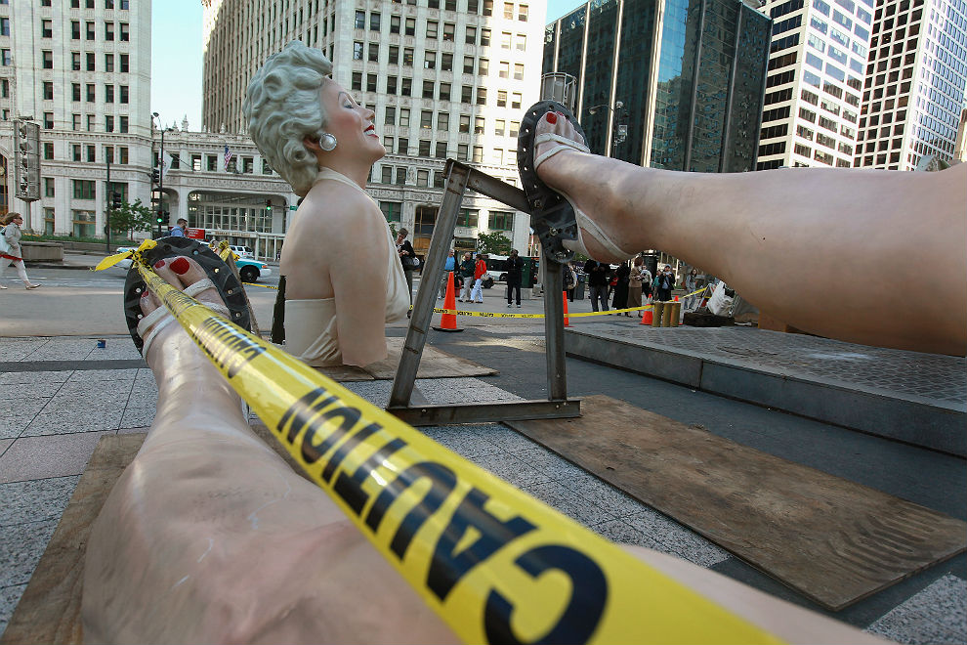
Notes:
4

Slide 5
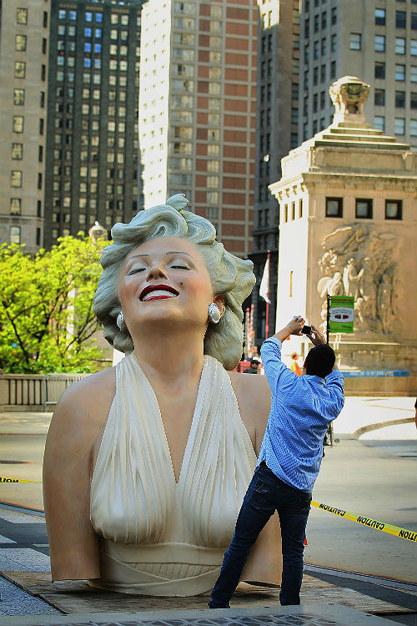

Slide 6
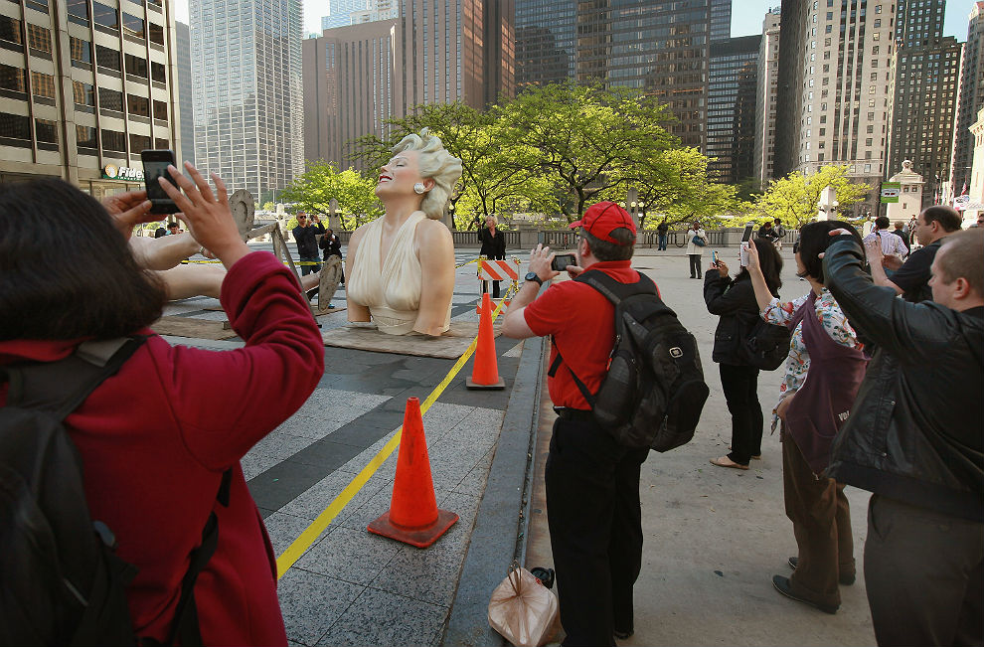

Slide 7
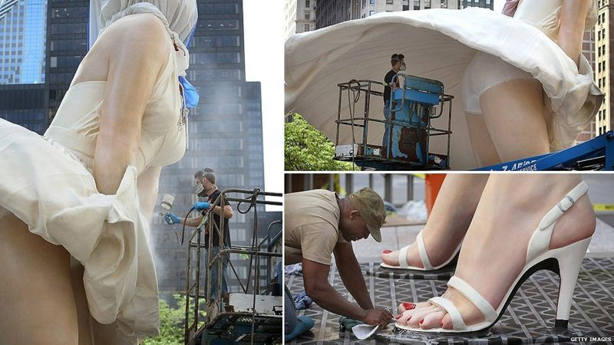

Slide 8
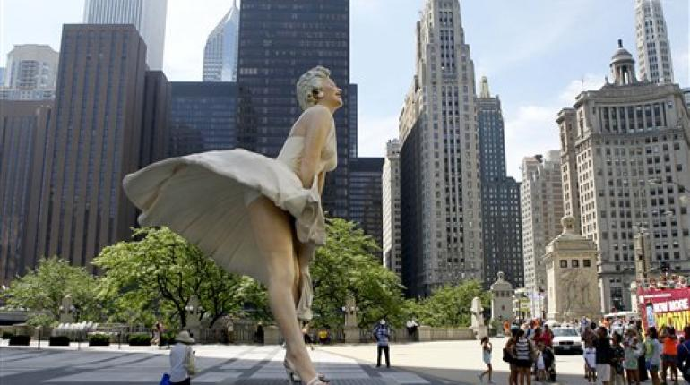

Slide 9
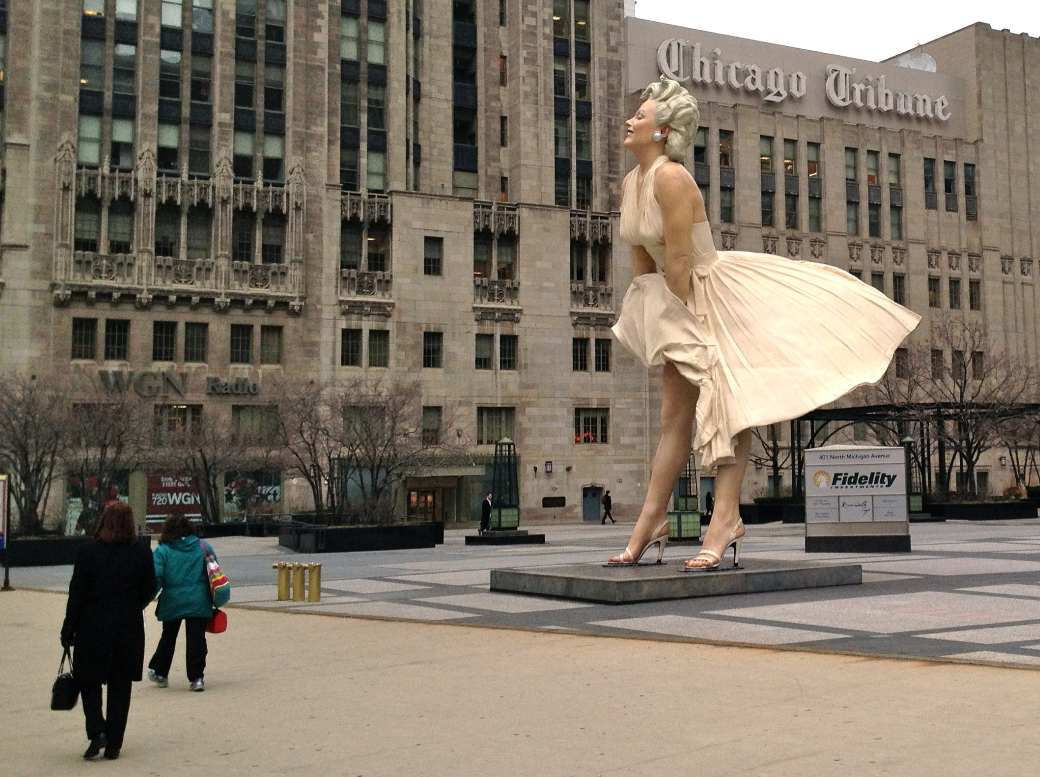

Slide 10
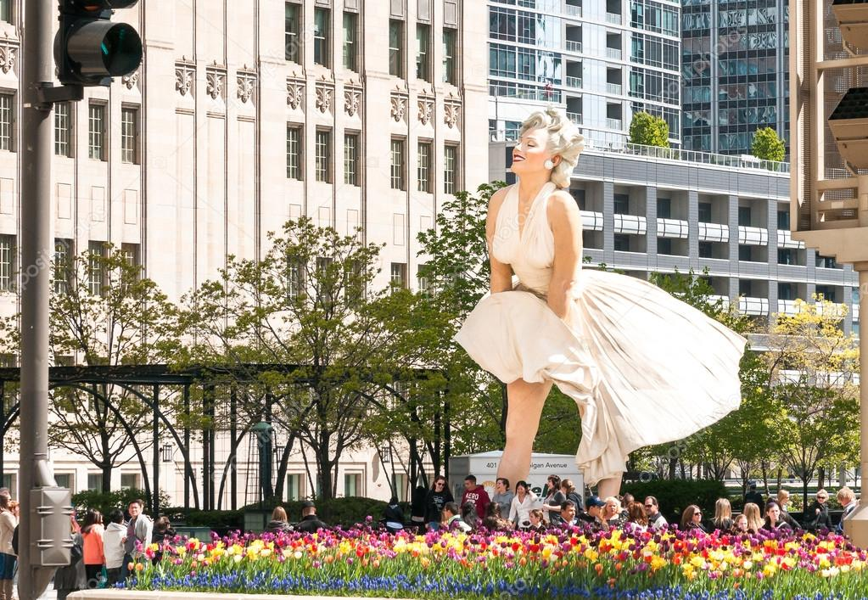

Slide 11
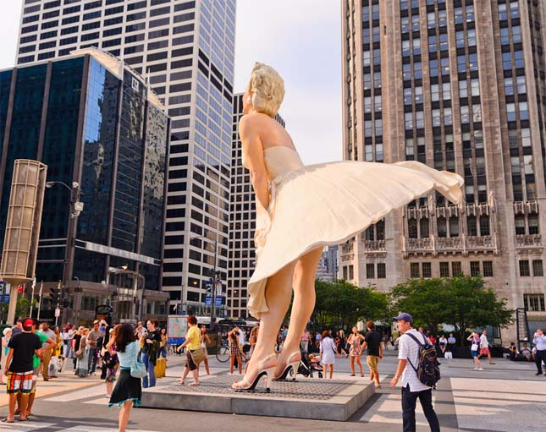

Slide 12
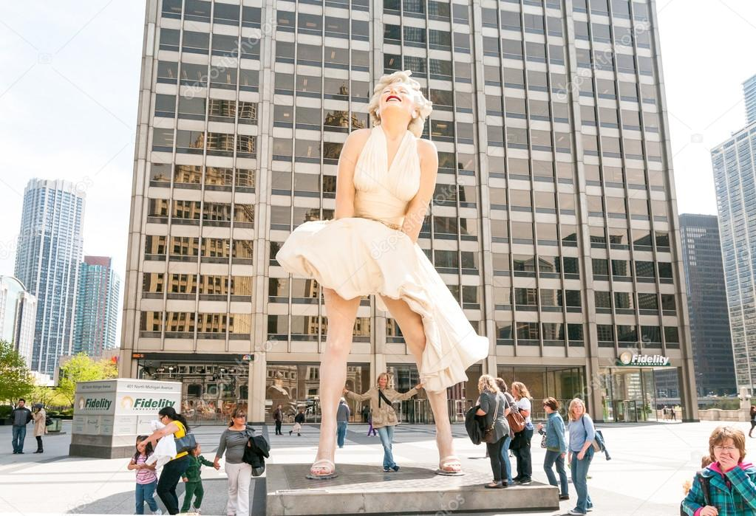

Slide 13
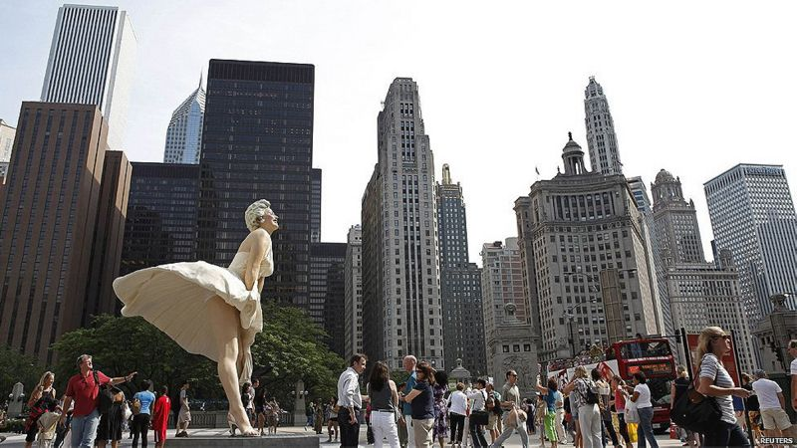

Slide 14
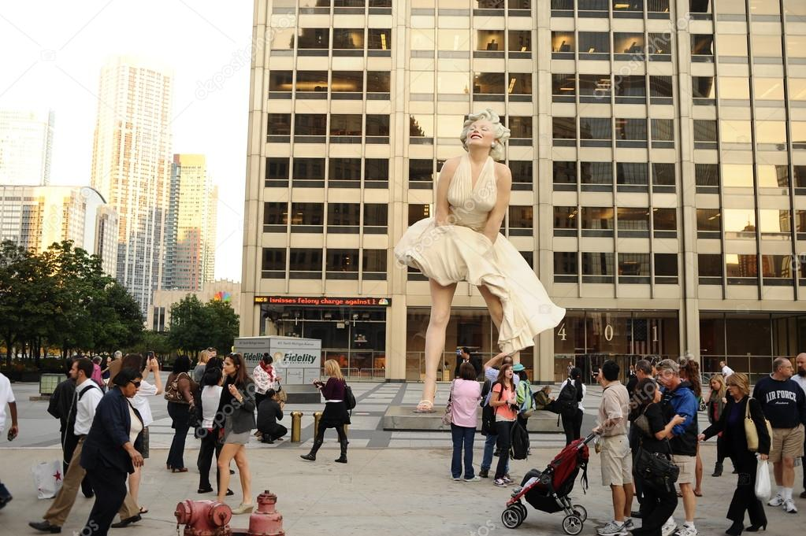

Slide 16
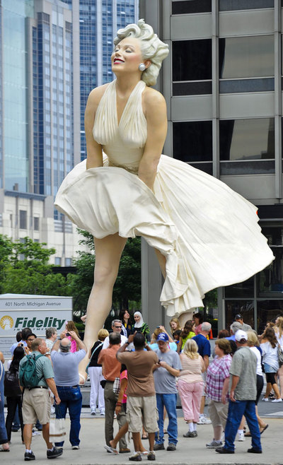
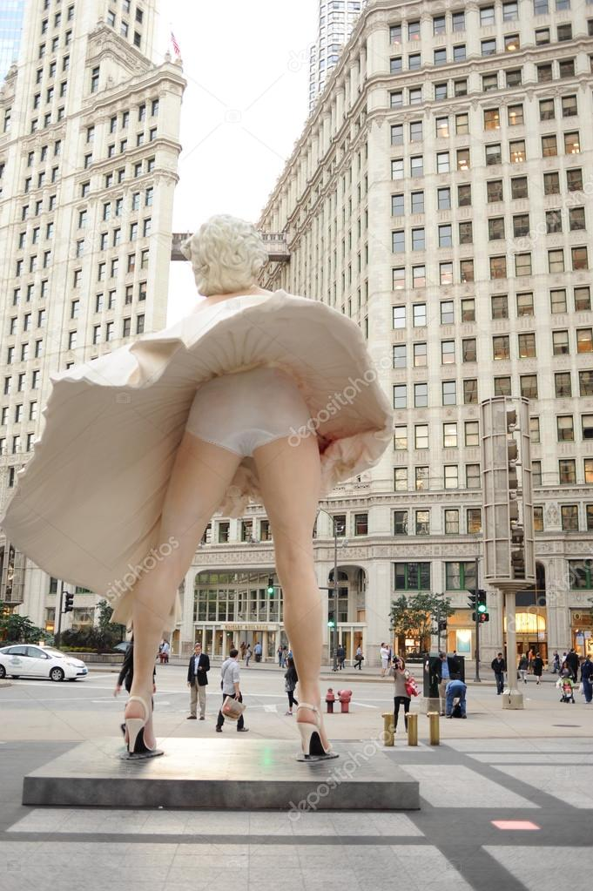

Slide 17
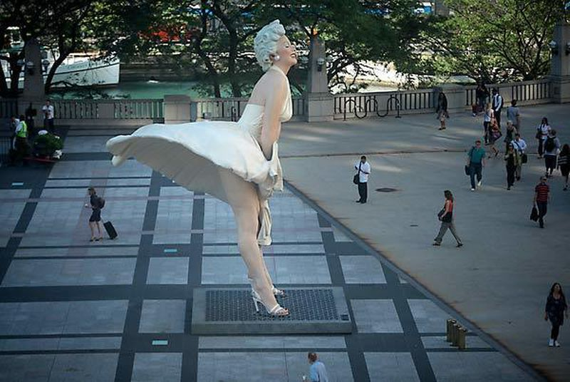

Slide 18
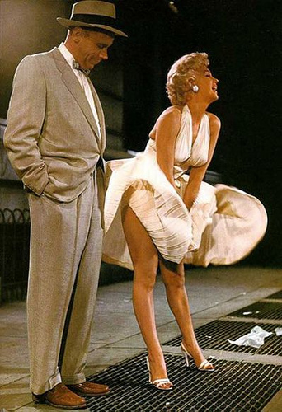
LA PELICULA
"The Seven Year Itch" (1955)
("La tentación vive arriba")

Slide 19
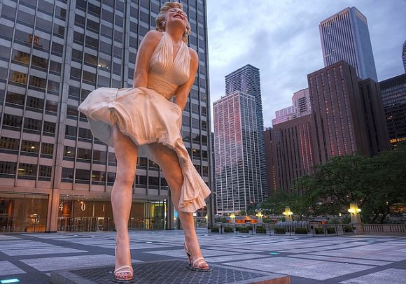

Slide 20

GRACIAS POR TU VISITA
Y QUE TENGAS UN BUEN DÍA
VICTOR NOVELLÓN

Slide 21







¿Te ha gustado?
Puedes ver más entrando
Aquí
Además puedes recibir powerpoints en tu correo electrónico suscribiéndote aquí:

